Slide 1
анализатор подозрительности доменных имен (DNS)
Выполнили: Данилин, Лысенко, Морозов, Сенин

Slide 2
Актуальность и проблема
Рост фишинговых атак с использованием подозрительных доменов.
Сложность ручной проверки большого числа доменов.

Slide 3
Цель
Создать веб‑сервис с API для оценки подозрительности произвольного доменного имени с помощью обученной ML‑модели.

Slide 4
задачи
Собрать и проанализировать датасет легитимных и фишинговых доменов.
Обучить модель классификации на C# (ML.NET) с высокой точностью.
Реализовать backend‑сервер, предоставляющий REST API для проверки доменов.
Разработать frontend‑сайт с простым интерфейсом для запросов и отображения результата.
Обеспечить автоматическое развёртывание (CI/CD) на хостинге через GitHub.

Slide 5
Целевая аудитория
Системные администраторы и специалисты по кибербезопасности.
Рядовые пользователи, желающие быстро проверить домен перед переходом.
Небольшие компании, которым нужен локальный или облачный инструмент без сложных внедрений.
Разработчики, которые могут встроить проверку через API в свои системы.

Slide 6
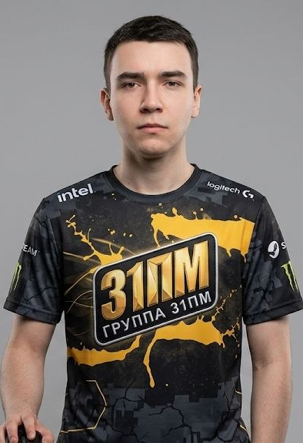
Лысенко Андрей (orange) - руководитель, backend-разработчик (ответственный за ML и её интеграцию)

Slide 7
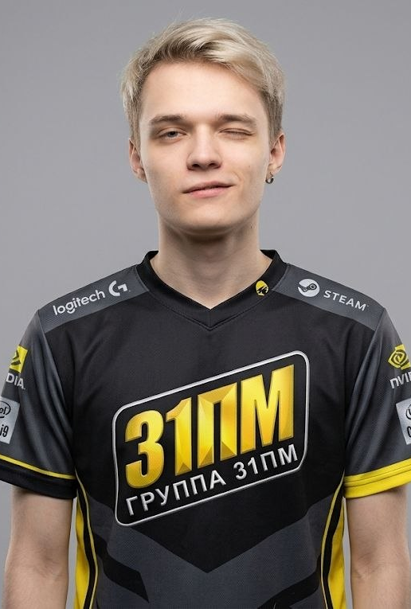
Сенин Максим (purple) - frontend-разработчик, дизайнер сайта (ответственный за сайт и интеграцию модели)

Slide 8
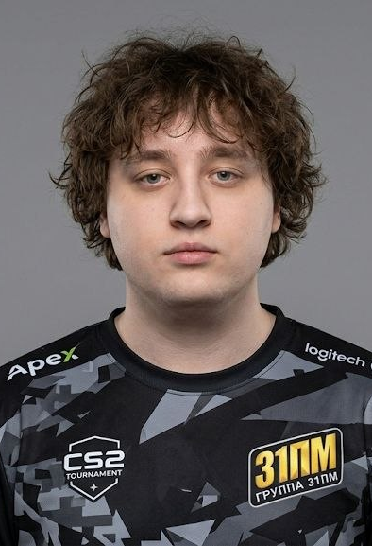
Данилин Дмитрий (green) - визуализатор данных, дизайнер сайта, разработчик презентации, (ответственный за презентацию)

Slide 9
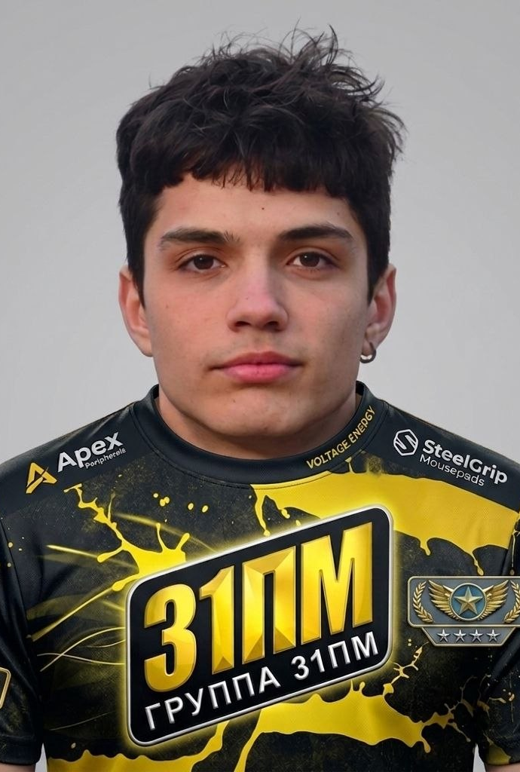
Морозов Владимир (blue) – тестировщик, ассистент разработчика презентации, презентатор (демонстрирует продукт и его работу)

Slide 10
Используемые данные (датасет)
Используемый датасет: https://www.kaggle.com/datasets/hassaanmustafavi/phishing-urls-dataset?resource=download Phishing URLs Dataset (автор: Hassaan Mustafavi).
Подготовка данных:
Исходный датасет очищен от дубликатов
Проведена балансировка данных
Добавлены признаки
В итоге датасет содержит 97766 URL и 27 признаков
Всего URL | Фишинг | Легитимные
97766 | 48883 | 48883

Slide 11
Почему выбран Phishing URLs Dataset
Масштаб и разнообразие Более 450 000 реальных DNS из разных источников покрывают широкий спектр фишинговых и легитимных паттернов.
Актуальность и качество Данные предварительно очищены и подготовлены для machine learning, что сократило время предобработки и позволило сосредоточиться на обучении модели.
Простота интеграции Стандартный CSV-формат легко загружается в ML.NET без дополнительных зависимостей и сложных пайплайнов обработки.

Slide 12
Источники данных
Фишинговые DNS: собраны из актуальных открытых баз угроз (PhishTank, OpenPhish) и вручную верифицированы автором датасета — реальные примеры атак без «мусорных» записей.
Легитимные DNS: отобраны из авторитетных рейтингов и каталогов (Alexa Top Sites, DMOZ, Wikipedia) для максимального разнообразия безопасных доменов.
Особенность: изначально датасет сбалансирован по классам, а дополнительная очистка и отбор признаков с нашей стороны повысили устойчивость модели к шумам.

Slide 13
Источники данных
Источники фишинговых DNS
PhishTank — бесплатный коллективный сервис (с 2006 г., управляется Cisco Talos), где любой может отправить, проверить и отследить фишинговые ссылки. Предоставляет открытое API и считается отраслевым стандартом для антифишинговых исследований. OpenPhish — полностью автоматическая платформа (разработана FraudSense), которая с помощью ИИ выявляет фишинговые сайты в реальном времени без опоры на черные списки. Предоставляет непрерывно обновляемую ленту глобальных фишинговых URL.
Источники легитимных DNS
Alexa Top Sites — сервис рейтинга сайтов (дочерний проект Amazon, закрыт в 2022 г.), предоставлявший список 1 млн самых посещаемых сайтов мира. Использовался в исследованиях как источник эталонных легитимных доменов. DMOZ — многоязычный свободный каталог сайтов (поддерживался AOL и сообществом редакторов-волонтеров), где все записи проходили ручную модерацию. Один из крупнейших структурированных источников ссылок своего времени.

Slide 14
Признаки
Url – исходная строка DNS | TldPopularity – популярность доменной зоны | IsRandomString – похожесть на случайную строку
DomainNameLength – длина доменного имени | TldLength – длина доменной зоны | RepeatedCharScore – частота повторов символов подряд
UrlEntropy – энтропия символов DNS | HyphenRatio – доля дефисов среди символов | VowelConsonantRatio – соотношение гласных и согласных
PercentageNumericChars – доля цифр в DNS | VeryShortTokenCount – число очень коротких токенов | UnigramRarity – редкость отдельных символов
DotCount – количество точек | AverageTokenLength – средняя длина токена | LevenshteinToBrands – расстояние Левенштейна до брендов
TokenCount – число смысловых токенов | HasBrandPrefix – содержит ли название бренда | BigramEnglishScore – оценка двухбуквенных сочетаний
SubdomainCount – количество поддоменов | DigitToLengthRatio – отношение цифр к длине DNS | CharacterTransitionScore – плавность переходов между символами
HasHyphenInDomain – наличие дефиса в домене | ConsonantClusterScore – скопление согласных подряд | RepeatedNGramScore – повторяемость N-грамм
NumberOfDigits – общее количество цифр | IsAllSubdomain – всё ли выглядит как поддомены | ClassLabel – метка класса (phishing / legitimate)

Slide 15
Примеры записей
Домен (DNS) | Метка
google.com | ✅ Legitimate
secure-update-paypal.com | ⚠️ Phishing
wikipedia.org | ✅ Legitimate
github.com | ✅ Legitimate
paypal.xyz | ⚠️ Phishing

Slide 16
Сравнительная таблица конкурентов
Название | Что делает | Плюсы | Минусы
VirusTotal | Проверяет домены по базе 90+ антивирусов (черные списки, репутация). | Бесплатный, огромная база знаний, есть API. | Нет собственного вердикта, избыточность данных, лимиты на API, неудобен для массовых проверок.
Cisco Umbrella | На уровне DNS-запросов блокирует подключения к вредоносным доменам. | Проактивная защита, работает для всей сети, большая база репутации. | Платное корпоративное решение (от $10 000/год), требует настройки сети.
Gridinsoft Inspector | Предоставляет API для проверки репутации доменов и выявления фишинга. | Удобное API для разработчиков, есть бесплатный план (100 кредитов/мес). | Платный для больших объемов, "черный ящик", непрозрачный алгоритм.

Slide 17
Сравнение с нашим проектом
 | Конкуренты | Наш DNS-анализатор
Скорость | Могут выполняться секунды. | Ответ моментальный.
Прозрачность | В основном "черные ящики". | Открытый исходный код.
Технологии | Разный стек. | C# и ML.NET: производительное, бесшовное решение в экосистеме .NET.
Доступность | Дорогие API или сложные внедрения. | Простое API для любой системы, бесплатный.

Slide 18
Модель машинного обучения
Платформа: ML.NET на C#. NET, простота развёртывания.
Алгоритм: бинарный классификатор FastTree.
Процесс обучения:
Загрузка сырого CSV с DNS, автоматическое извлечение 25+ признаков (DnsDataLoader.LoadFromCsv).
Очистка данных: удаление дубликатов, интеграция обратной связи пользователей.
Балансировка классов до соотношения ~1:1 (BalanceDataset).
Сохранение готовой модели в dns_suspicion_model.zip.

Slide 19
Описание алгоритма FastTree
FastTree — реализация градиентного бустинга деревьев решений в ML.NET. Алгоритм строит ансамбль решающих деревьев, минимизируя функцию потерь градиентным спуском. Ключевые гиперпараметры, использованные при обучении:
Number of Trees (количество деревьев): 500
Number of Leaves (число листьев на дерево): 60
Learning Rate (темп обучения): 0.05f
Minimum Example Count per Leaf: 2
Feature Fraction: 0.7 (доля признаков для построения одного дерева)

Slide 20
Почему C# и ML.NET
Бесшовная интеграция с ASP.NET Core – модель загружается один раз при старте сервера.
Высокая производительность: нативное выполнение, быстрый инференс.
Кроссплатформенность, контейнеризация через Docker без лишних слоёв.
Модель – просто zip‑архив, легко обновляется.

Slide 21
Метрики качества модели
Модель демонстрирует высокую устойчивость: ложноположительные срабатывания минимальны, что критично для безопасности.
Метрика | Значение
Accuracy | 76%
Precision | 97%
F1-score | 80%
AUC | 95%

Slide 22
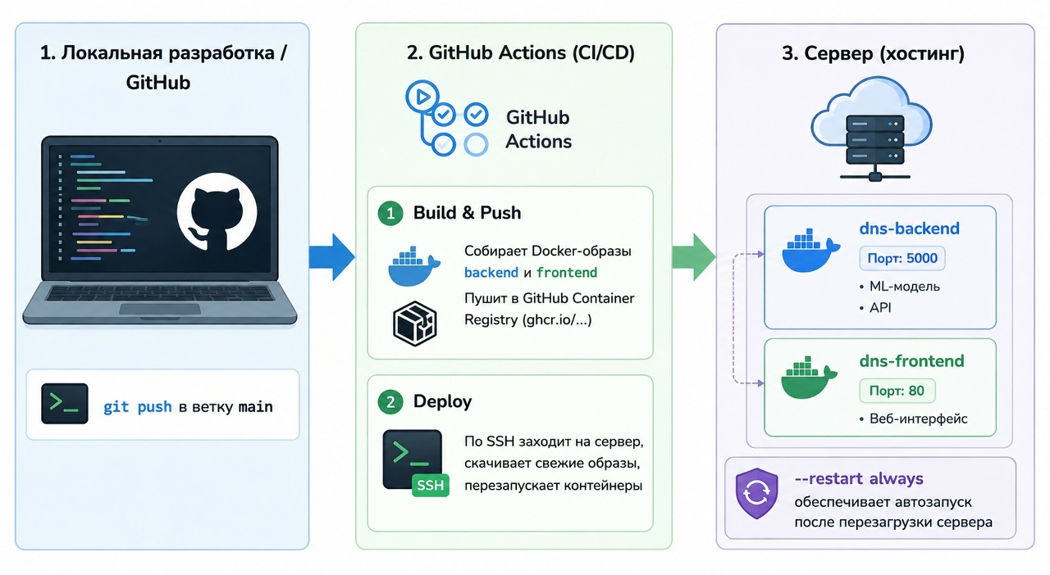
Деплой и инфраструктура
Мы упаковали сервис в Docker-контейнеры и настроили полный цикл: пуш в GitHub → сборка образов → автообновление на боевом сервере.

Slide 23
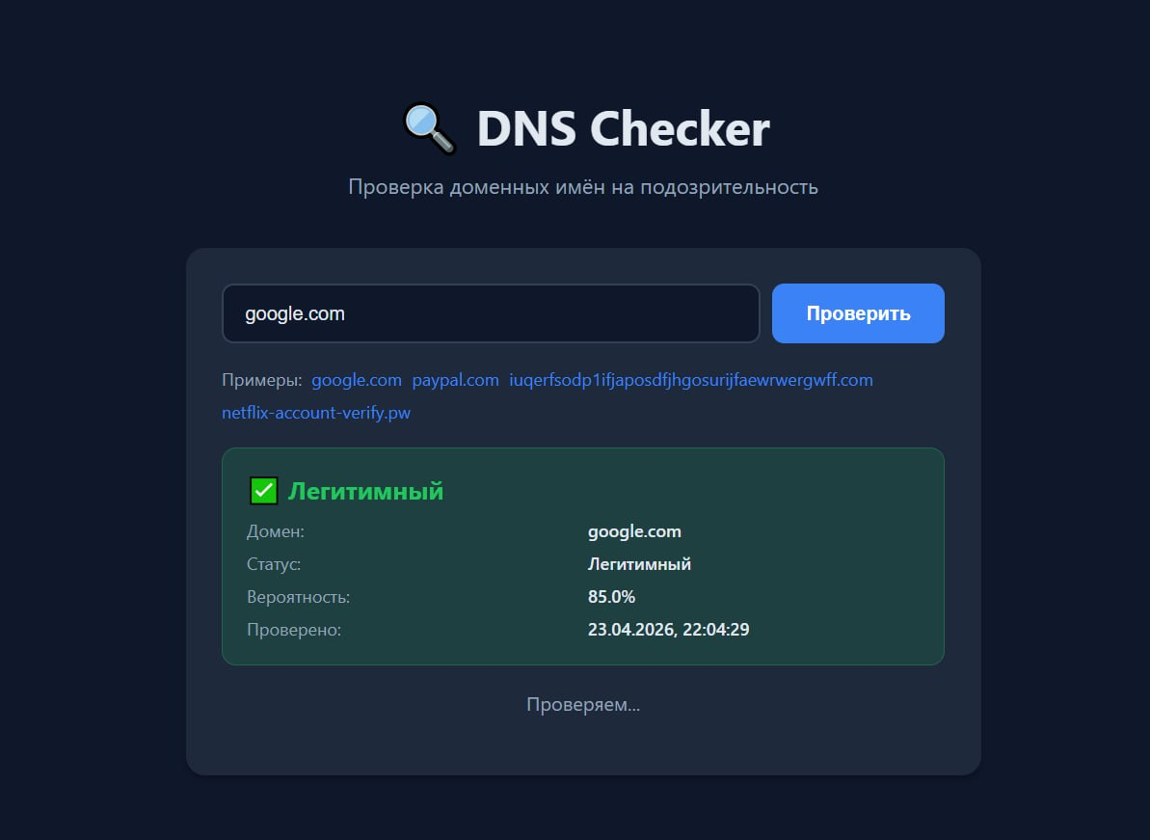
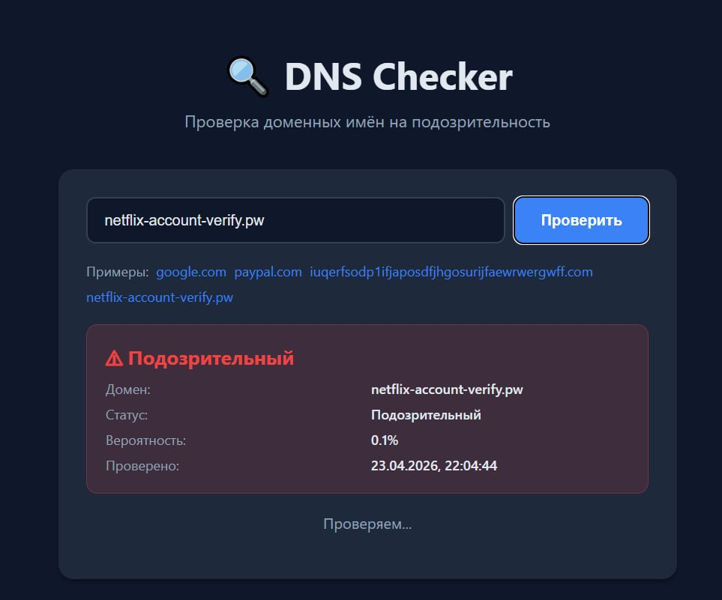
Демонстрация работы сайта

Slide 24
Итоги работы по спринтам
Спринт 1:
Что сделано:
Сбор датасета на 101219 URL
Обучение базовой модели
Создание каркаса API
Разработка базового веб-интерфейса на HTML/JS/CSS
Локально провели тестирование модели
Сделаны наброски презентации
С какими трудностями столкнулись:
“Грязный” датасет, пришлось очищать вручную
Результат:
Работающий сайт

Slide 25
Спринт 2:
Что сделано:
Создание GitHub репозитория
Упаковали сервис в Docker-контейнер
Разместили проект на сервере
Начали разработку полноценного сайта, не “заглушки”
Отобразили в презентации то, чего достигли в ходе работы над проектом
Полностью организовали удобную работу с разделением ролей на GitHub
С какими трудностями столкнулись:
Столкнулись с тем, что сервис принимал адреса с пробелами внутри себя за легитимные
Невысокий уровень точности модели
После чистки датасета осталось ~3000 строк
Результат:
Функционирующий прототип в Docker-контейнере, полностью организованная работа через GitHub
Сайт доступен 24/7

Slide 26
Спринт 3:
Что сделано:
Перешли на новый датасет, очистили его
Добавили в датасет больше признаков
Переобучили модель на новом датасете
Провели тестирование модели
С какими трудностями столкнулись:
Модель выдает подозрительный результат на популярные сайты по типу google.com
Результат:
Модель стала точнее

Slide 27
Спринт 4:
Что сделано:
Сбалансировали датасет
Исправили проблему с выдачей подозрительных результатов
Переобучили модель
Подготовили презентацию проекта
С какими трудностями столкнулись:
Недоделаны сайт и презентация
Результат:
Модель стала выдавать более точные результаты

Slide 28
Спринт 5:
Что сделано:
Доработали сайт
Доработали презентацию проекта
Результат:
Мы готовы презентовать наш проект

Slide 29
рефлексия
Технические вызовы:
Интеграция ML.NET в ASP.NET Core.
Извлечение значимых признаков из «сырых» доменных имён.
Обеспечение быстрого ответа API при загрузке модели.
Как решали:
Модель загружается один раз при старте и хранится в памяти.
Кэширование результатов для часто запрашиваемых доменов.
Команда научилась эффективно разделять зоны ответственности и координировать работу через Yougile.

Slide 30
ссылки
GitHub:
https://github.com/andreyilych/cs2valvesoftware
Сайт:
http://130.49.149.249/
Ссылка на доску:
https://ru.yougile.com/team/83a8d5020098/cs2team

